Slide 1
ÚKOLY
Napište zápis do sešitu z následující prezentace (nemusíte kreslit obrázky).
Odpovězte na otázky a splňte úkoly na konci prezentace.
Úkoly posílejte nejpozději do pátku 22. 1. do 17:00 na email chmelova@1zskadan.cz
Mějte se hezky! ☺

Slide 2
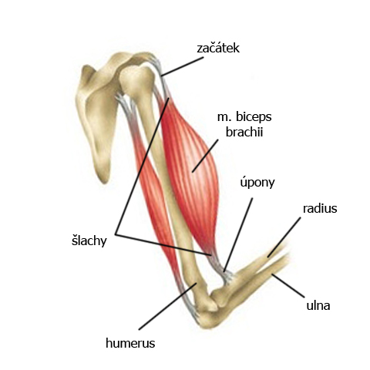
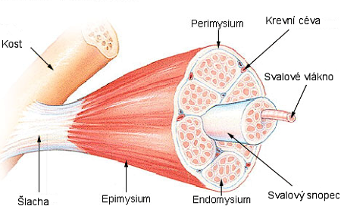
Kosterní svaly
Svalové buňky vytvářejí vlákna až 30 cm dlouhá
Větší počet svalových vláken je spojen řídkým vazivem ve svalové svazky – snopce a snopečky
Nejširší část svalu se nazývá svalové bříško (tvoří ho svalové snopce, je kryté vazivem)
Na konci je sval. bříško zakončené šlachou, která tvoří svalový úpon, tím je sval připevněn ke kostře

Slide 3
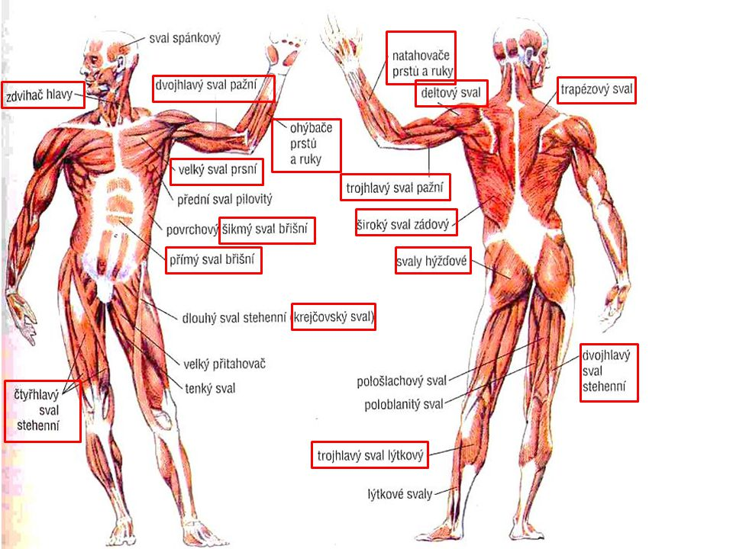
Najděte na sobě svaly na obrázku.

Slide 4
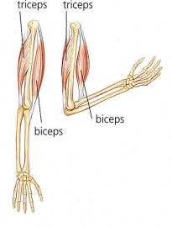
Kosterní svaly
Pohyb jednotlivých částí kostry zajišťují vždy skupiny svalů
Některé svaly mají protichůdné působení – natahují, ohýbají (př. biceps – ohybač x triceps - natahovač)

Slide 5
Kosterní svaly
Zdroj energie – glykogen
Větší svalová zátěž → dodávka živin a glukózy → větší prokrvení → srdce více pracuje (také posílení srdce)
Při velké svalové zátěži krev nestačí odvádět odpadní látky nebo jsou zdroje energie vyčerpané → svalová únava → důležitá relaxace (odstranění odpadních látek)
Důležitost cvičení v každém věku (svaly, cévy, srdce, celkový organismus)

Slide 6
OTÁZKY
Čím je sval připojen ke kostře?
Jaký velký sval najdete na přední straně stehna?
Jak se nazývá zdroj energie pro svaly?
Napište názvy aspoň 2 svalů, které nejdete ne zadní straně trupu (na zádech)?
Jakým způsobem relaxujete a odpočíváte? Co je to aktivní a co pasivní odpočinek?

